Slide 1
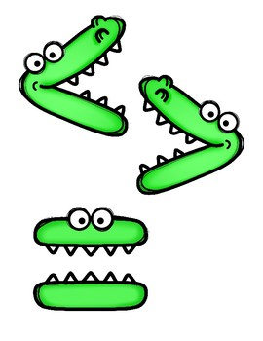
Uspoređivanje brojeva do 20

Slide 2
PRISJETI SE ONOGA ŠTO SI VEĆ NAUČIO!
=
OVAJ ZNAK ČITAŠ JEDNAKO.
>
OVAJ ZNAK ČITAŠ VEĆI OD.
<
OVAJ ZNAK ČITAŠ MANJI OD.

Slide 3
ZAPAMTI!
Kada su usta krokodila otvorena prema desnoj strani taj znak čitaš
MANJI OD.
Kada su usta krokodila otvorena prema lijevoj strani taj znak čitaš
VEĆI OD.
<
>

Slide 4
PREBROJI KOLIKO JE KUNA SKUPIO IVO, A KOLIKO JE KUNA SKUPILA ANA.

Slide 5
IVO JE SKUPIO 13 KN, A ANA JE SKUPILA 11 KN.
TKO JE SKUPIO VIŠE?
USPOREDI.
13 > 11

Slide 6
RIJEŠI 2. ZADATAK IZ UDŽBENIKA NA 46. STRANICI.
ŠTO PRIMJEĆUJEŠ U TOM ZADATKU?
Koji se brojevi uspoređuju?
Je li dvoznamenkasti broj uvijek veći od jednoznamenkastog broja?
ZAPAMTI!

Slide 7
RIJEŠI 3. ZADATAK.
14 > 10
MALI PODSJETNIK.
„USTA KROKODILA” UVIJEK SU OKRENUTA PREMA VEĆEM BROJU.
2 < 17
„USTA KROKODILA” UVIJEK SU OKRENUTA PREMA VEĆEM BROJU.

Slide 8
PROMOTRI SLIČICU I PROČITAJ ŠTO PIŠE.

Slide 9
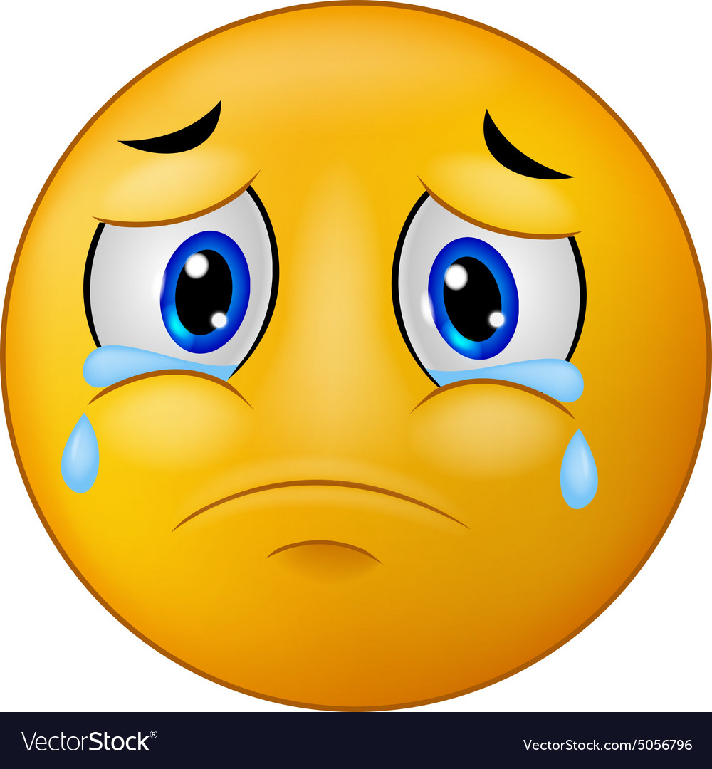
KOD PREPISIVANJA U BILJEŽNICU:
PAZI DA BROJEVI, ZNAKOVI I SLOVA BUDU SMJEŠTENI U JEDAN KVADRATIĆ.
U
S
P
1
<
1
2
U
S
P
1
<
1
2

Slide 10
PREPIŠI U BILJEŽNICU:
DOMAĆI RAD – NASTAVA NA DALJINU
24.3.2020.
USPOREĐIVANJE BROJEVA DO 20

Slide 11
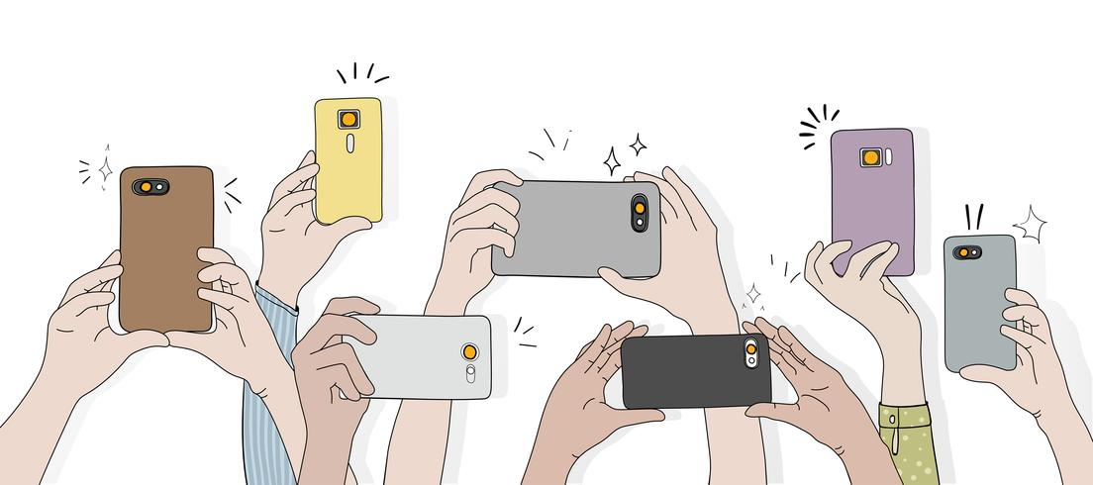
SIGURNA SAM DA SI SE DRŽAO/DRŽALA PRAVILA: - JEDNO SLOVO JEDAN KVADRATIĆ
- JEDAN BROJ JEDAN KVADRATIĆ
- JEDAN ZNAK JEDAN KVADRATIĆ
Sada budi i dalje tako vrijedan/vrijedna riješi zadatke na 47. i 48. stranici.
KADA ZAVRŠIŠ SA SVIM ZADATCIMA SVE USLIKAJ I POŠALJI UČITELJICI.

